Slide 1
Тема 4 - Планиране на софтуерен проект. Планиране и балансиране на AGILE проект. Използване на минимален проектен план. Използване на готови образци за управление на проекти. Средства за планиране на софтуерния проект. Rolling wave планиране. Проектиране на WBS (Work Breakdown Structure) структура. Развитие на графика на софтуерния проект: метод на критичния път, PERT метод, диаграми на Gantt.
Милена Карова
Катедра „КНТ“
ТУ-Варна

Slide 2
Планиране на софтуерен проект
Установяване на работни отношения с клиента и другите страни от договора.
Разработване и изясняване на операционните изисквания и ограниченията относно разработката на проекта.
Даване на приоритети на операционните изисквания.
Установяване на начална база за операционните изисквания
Разработване на системните изисквания и системната архитектура както е подходящо.
Разработване на технически спецификации за софтуерните изисвания.
Получаване на одобрение за представените на клиента изисквания.
Установяване на начална база за операционните изисквания и техническите спецификации.
Определяне на нужните ресурси и на графика за разработване на начална версия на проектния план.

Slide 3
Планиране и балансиране на AGILE проект
Работа с клиента, за да се разработи визията на продукта
Определяне продължителността на проекта и нивото на положените усилия да се прилага
Получаване на ангажимента на опитен представител клиент за текущо участие в проекта
Създаване на среда за разработка
Планиране на честотата на повторенията
Планиране на честотата на доставката на развиващите се способности до потребителите

Slide 4
Използване на минимален проектен план
Защо? - Какъв е проблемът или стойност предложение, адресирано от проекта? Защо е спонсориран?
Какво? - Каква е работата, която ще бъде извършена по проекта? Какви са основните продукти/документите?
Кой? - Кой ще бъде ангажиран и какви ще бъдат техните отговорности в рамките на проекта? Как ще се организира?
Кога? - Каква е времевата линия на проекта и кога ще бъдат завършени смислените точки, наричани milestones?

Slide 5
Използване на готови образци за управление на проекти
„Front Matter“
„Project Summary“
„ Evolution, Deﬁnitions, and References“
„Project Organization“
„Managerial Processes“
„Technical Processes“
„Supporting Processes“
„Additional Plans, Appendixes, Index“

Slide 6
Средства за управление на софтуерния проект
Основна информация
Видове софтуерни приложения: десктоп, уеб базирани, лични, за единични потребители, за множество потребители, вградени и не специализирани инструменти
Средства и техните характеристики:
Софтуер за управление на проекта има възможност да помогне в изграждането на план, организиране и управление на ресурсите и създаването на оценка на ресурсите. В зависимост от сложността на софтуера, той може : - да управлява, оценява, планира и създава разписания; - да контролира разходите и управлява бюджета, разпределението на ресурсите, софтуера за съвместна работа, комуникацията, вземането на решения, управление на качеството и документиране или административните системи.

Slide 7
Софтуер за управление на проекти
Microsoft Project
Trello
Jira
Asana

Slide 8
ROLLING WAVE планиране
Същност препоръчителен подход е да се надгради схемата от високо ниво с подробности за следващия месец, за последвания месец и така за обхват от три месеца.
Възможности който предоставя
наличност на ресурси когато са необходими
премахване на пречки и координирана работа
разпознаване и справяне с рискови фактори преди те да са станали проблемни

Slide 9
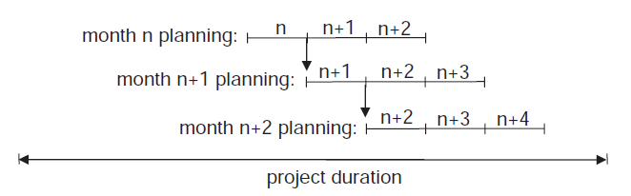
Схема на ROLLING WAVE PLAN

Slide 10
Техника за плануване на проект
Сценарии за изграждане на проектен план
ADV (Architecture Decomposition View)
WBS (Work BreakDown Structure)

Slide 11
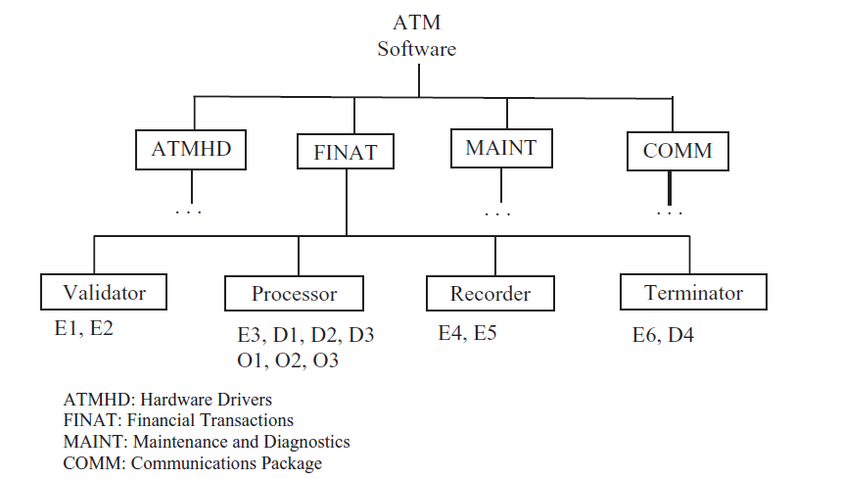
ADV

Slide 12
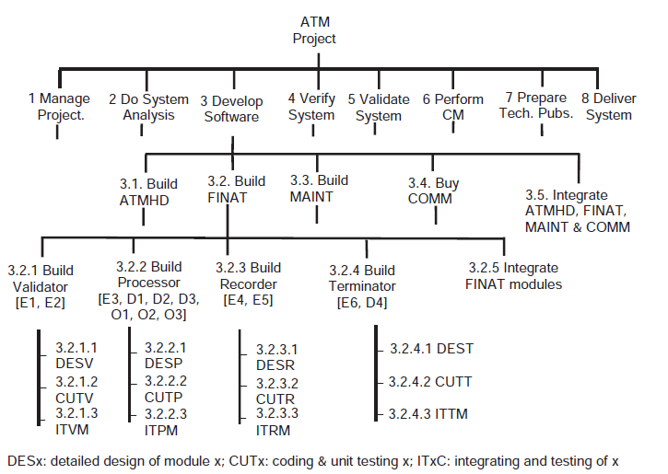
WBS

Slide 13
ADV & WBS
Разлики между ADV и WBS
Основни насоки
скрити усложнения са изложени (т.е. задачата за изпъление да се разбира);
възможности за повторно използване на съществуващи софтуерни компоненти могат да бъдат идентифициран;
необходимите хардуерни ресурси, като например RAM и CPU, може да бъдат определени (което може да доведе до преразглеждане на изискванията за хардуер);
оценки на усилията, необходими за разработване на софтуер могат да бъдат направени.

Slide 14
Развитие на графика за софтуерния проект
Увод
Метод на критичния път
Изчисляване на критични пътища и Свободно време
ПЕРТ метод
Увод
Предимства
Недостатъци
Диаграми на Гант:
Task Gantts
Resource Gantts

Slide 15
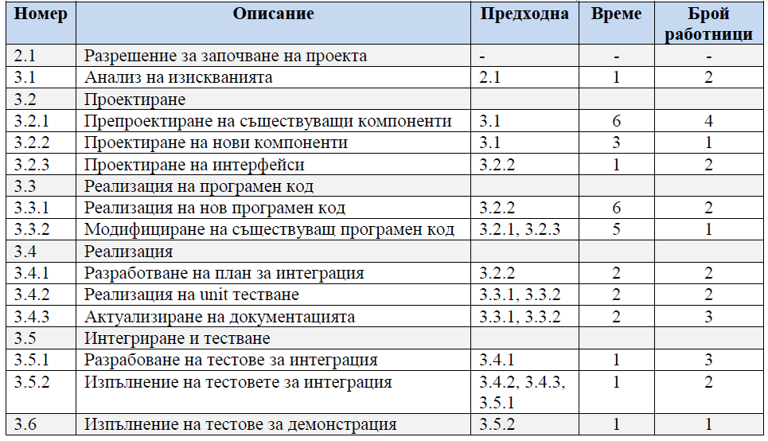
Развитие на графика за софтуерния проект

Slide 16
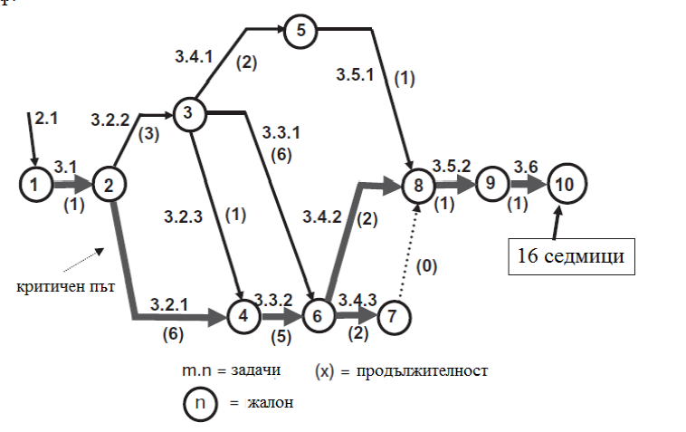
Развитие на графика за софтуерен проект
Метод на критичния път

Slide 17
EST (Earliest Start Time) - най ранния момент когато дадена задача може да бъде започната.
EFT (Earliest Finish Time) – най-ранното време на приключване на задача. То е равно на EST + времето за изпълнение на задачата.
LST (Latest Start Time) – най-късното време когато дадена задача може да бъде започната без да се забави края на проекта.
LFT (Latest Finish Time) – най-късното време когато задача може да се завърши без да се забавя завършването на проекта. LST за всяка задача е LST + продължителността на задачата.

Slide 18
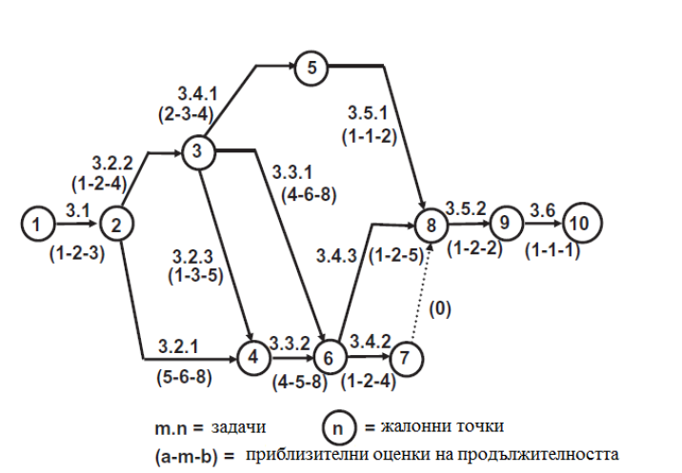
ПЕРТ метод
Методът на PERT предвижда разпределението на вероятността за постигане на основните етапи на проекта по график, въз основа на вероятността за завършване на всяка задача по пътя до този етап.

Slide 19
Предимства
PERT диаграма изрично определя и прави видими зависимости между WBS елементи.
PERT улеснява идентификацията на критичния път и го прави видим.
PERT улеснява идентифицирането на ранен старт, късен старт, и свободно време за всяка дейност.
PERT предоставя възможност за намаляване на продължителността на проекта което се дължи на по-добро разбиране на зависимости, водещи до подобряване на припокриване на дейности и задачи, когато това е осъществимо.
Голяма част от данните по проекта могат да бъдат организирани и представени в диаграма за използване в процеса на вземане на решение.

Slide 20
Недостатъци
Може да има потенциално стотици или хиляди дейности и индивидуални зависими взаимоотношения.
PERT не е лесно мащабируема за малки проекти.
Диаграмите на мрежата са склонни да бъдат големи и тромави, изискващи няколко страници за да могат да бъдат отпечатани и изискващи специален размер хартия.
Липсата на времева рамка за повечето диаграми PERT/CPM ги прави по-трудни за визуализация на състоянието, въпреки че цветовете могат да помогнат (например, специфичен цвят за завършени възли).
Когато класациите PERT / CPM станат тромави, те вече не се използват за управление на проекта.

Slide 21
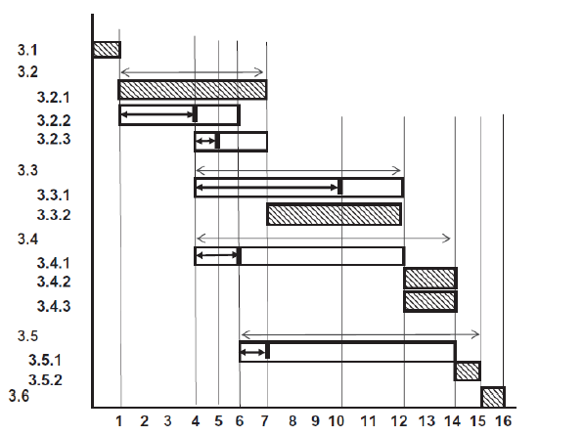
Диаграми на Gantt (Tasks Gantt)

Slide 22
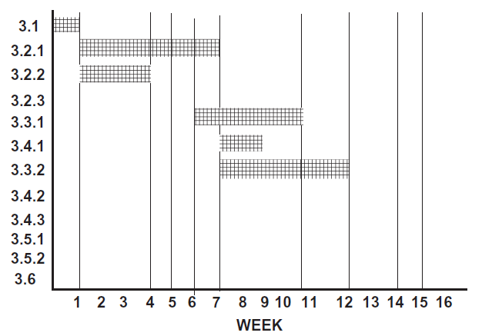
Диаграми на Gantt (Resources Gantt)

